Slide 1
Bài 2
Ngôi nhà của em (tiết 1)

Slide 2
Khởi động

Slide 3
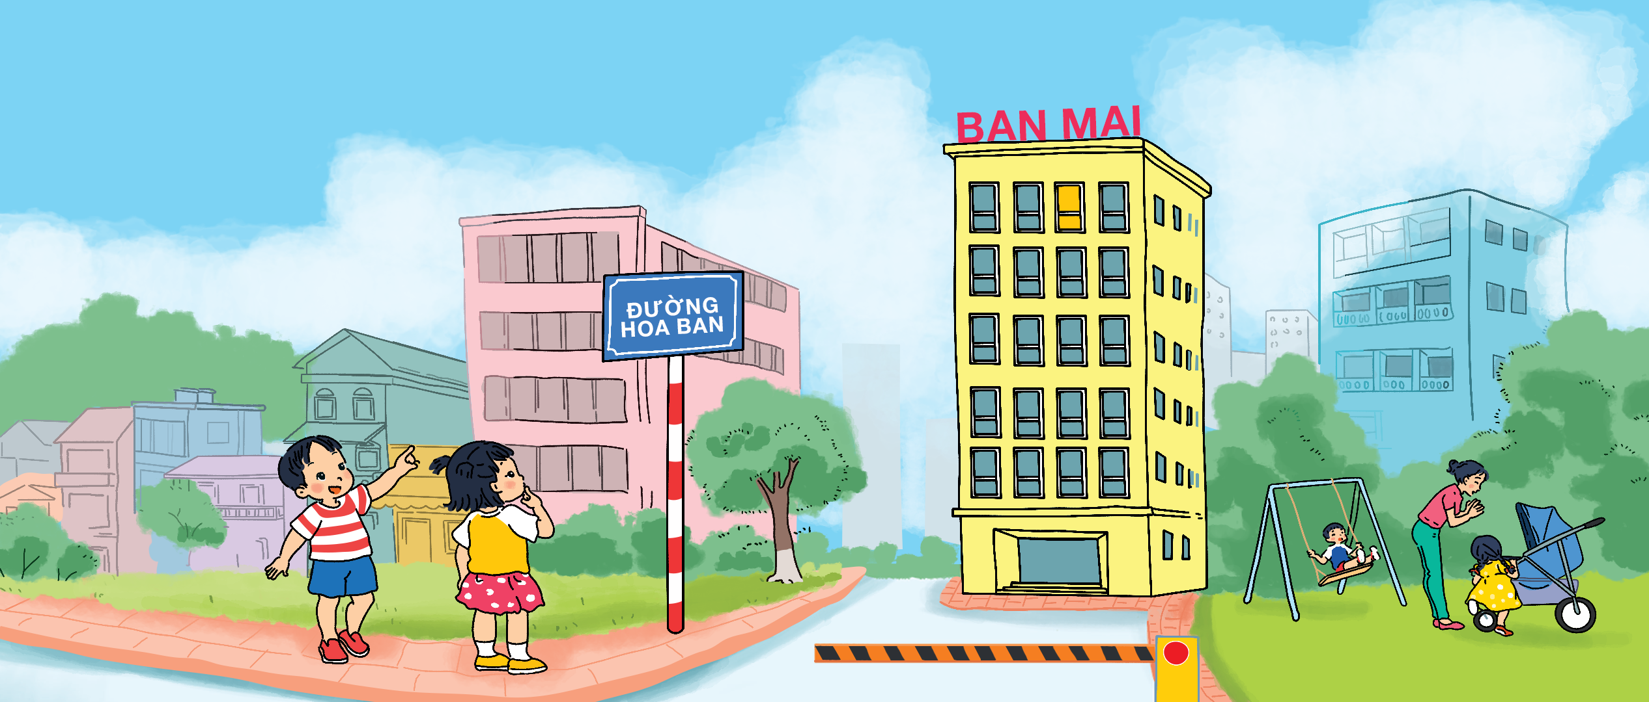
Khám phá
Nhà bạn Minh ở đâu?

Slide 5
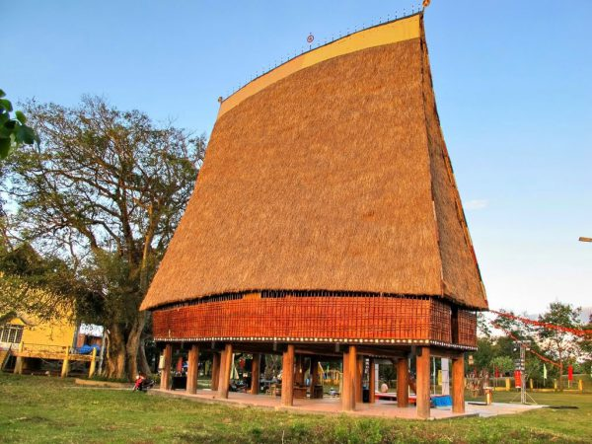
Nhà mái lá
Nhà Rông

Slide 6
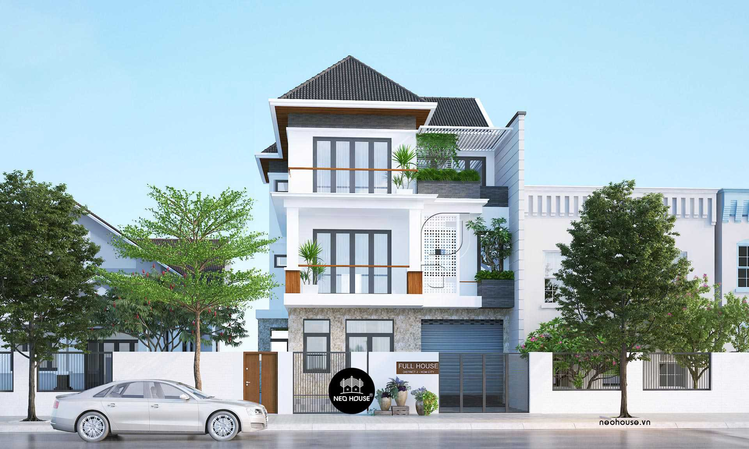
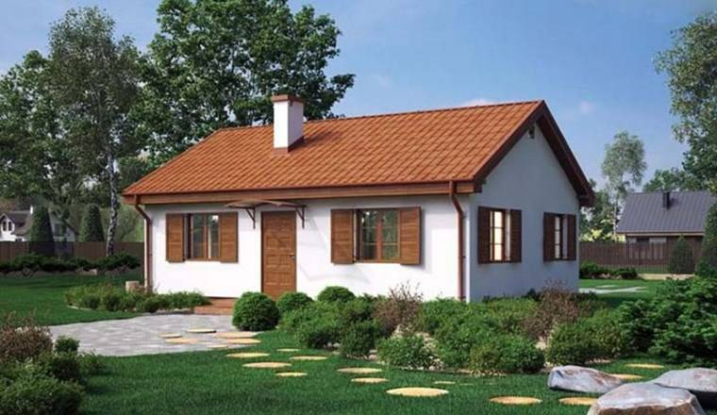
Nhà cao tầng
Nhà mái ngói

Slide 7
Vận dụng
Làm thiệp

Slide 8
Củng cố bài học

